Slide 1
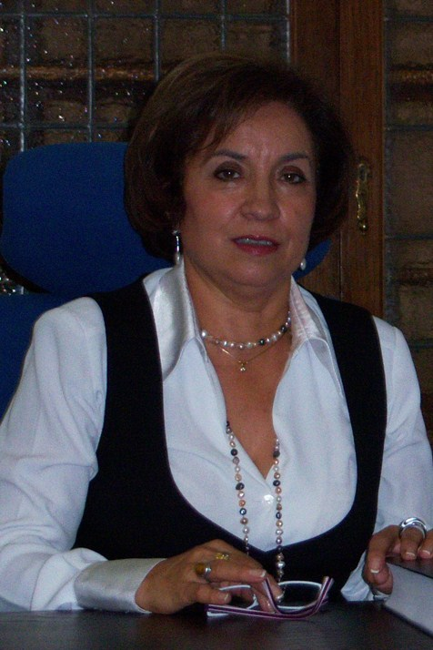
Dra. Isabel Cantón Mayo. Catedrática de Didáctica y Organización Escolar de la Universidad de León. Directora del grupo de investigación de Excelencia GR70 de la Junta de Castilla y León sobre Calidad Educativa. Presidenta del Centro Unesco de Castilla y León. Directora de la colección Redes de Manuales Universitarios en Editorial Davinci. Sus líneas de trabajo versan sobre calidad y mejora, gestión del conocimiento , capital intelectual, dirección y gestión de centros y competencias básicas.
www3.unileon.es/dp/ado/ISABEL/index.html
“El Capital Intelectual de los docentes de los centros de formación es un activo intangible,
difícil de medir y casi nunca utilizado. Es un hecho que estas organizaciones deben adoptar
nuevas metodologías de gestión que hacen énfasis en el desarrollo del Capital Intelectual
que se desagrega en capital relacional y capital estructural. La gestión del conocimiento,
como elemento básico para mejorar las organizaciones a través del aprendizaje, la mejora
y la calidad, se convierte en la misión ineludible en los centros educativos si no quieren
convertirse en organizaciones suicidas” .

